Slide 1
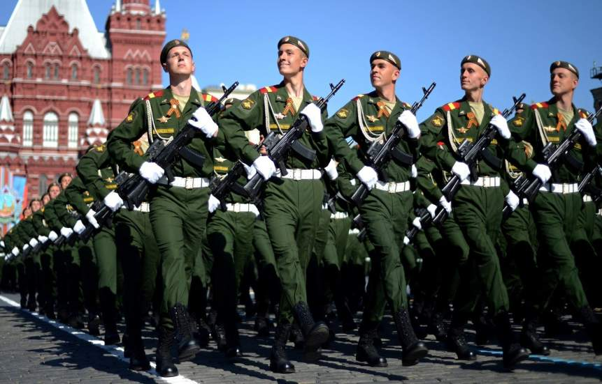
тема: Дисциплинарный Устав Вооруженных Сил России

Slide 2
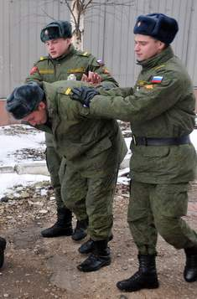
Воинская дисциплина
Это строгое и точное соблюдение всеми военнослужащими
порядка и правил, установленных законами, воинскими уставами и приказами командиров
Дисциплина основывается
на осознании каждым военнослужащим воинского долга и личной ответственности за защиту своего Отечества.
Методы воспитание дисциплины
- метод убеждение.
- Метод принуждения

Slide 3
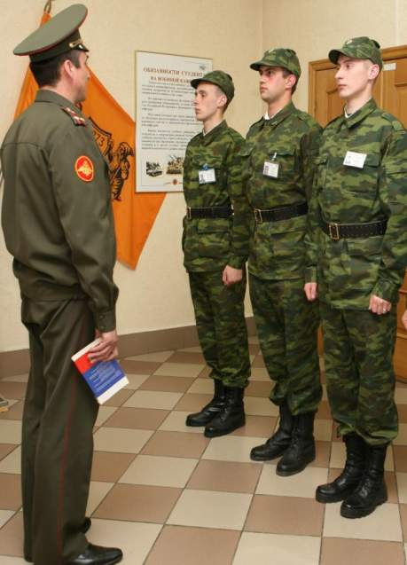
Дисциплинарная власть командира
Право командира отдавать приказ
Право поддерживать воинскую дисциплину
Право требовать соблюдения дисциплины
Право поощрять достойных
Право строго взыскивать с нерадивых…
Обязанность подчиненного беспрекословно повиноваться

Slide 4
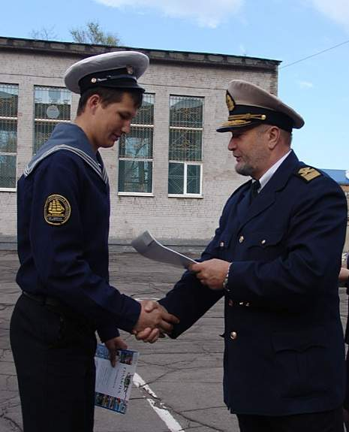
Поощрение военнослужащих
Высшая оценка служебной деятельности военнослужащего.
Применяется к военнослужащим добросовестно исполняющим свой воинский долг
Поощрение объявляется военнослужащим командиром подразделения на общем построений

Slide 5
Виды поощрений
1.снятие ранее наложенного дисциплинарного взыскания
2.объявление благодарности
3.сообщение на родину
4.награждение грамотой или ценными подарком
5.награждение личной фотографией военнослужащего, снятого при развернутом Боевом Знамени воинской части
6.Присвоение очередного воинского звания
7.награждение нагрудным знаком «Отличник Вооруженных Сил России»
8.занесение в Книгу почета воинской части
9.Отпуск на родину

Slide 6
Дисциплинарное взыскание
Наказание, налагаемое на военнослужащего в связи с нарушением им воинской дисциплины.
Взыскание соответствует тяжести
совершенного военнослужащим проступка.

Slide 7
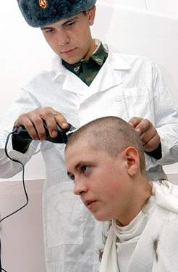
Виды взысканий
1.Выговор или строгий выговор
2. Лишение очередного увольнения
3. Назначение вне очереди в наряд на работу
4. арест с содержанием
на гауптвахте - до 10 суток
5. Лишение нагрудного знака
«Отличника ВС России»
6. Снижение в должности
(сержанты и старшины)
7. Снижение в воинском звании на одну ступень (сержанты и старшины)

Slide 8
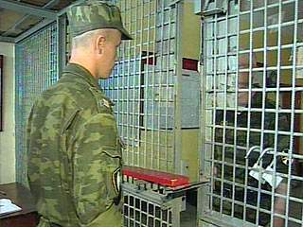
Порядок приведение взысканий в исполнение
Объявляется перед строем и заносится в личную книжку военнослужащего
Дисциплинарное взыскание приводится в исполнение немедленно и в исключительных случаях не позднее месяца со дня его наложения.
объявлять дисциплинарные взыскания командирам в присутствии их подчиненных запрещается

Slide 9
При определении меры взыскания учитывают:
-характер проступка, обстоятельства и последствия;
-поведение виновного, продолжительность его службы и знание порядка несения службы;
Строгость взыскания увеличивается, если проступок совершен :
во время несения боевого дежурства или при исполнении служебных обязанностей,
2. в состоянии опьянения;
3. группой лиц;

Slide 10
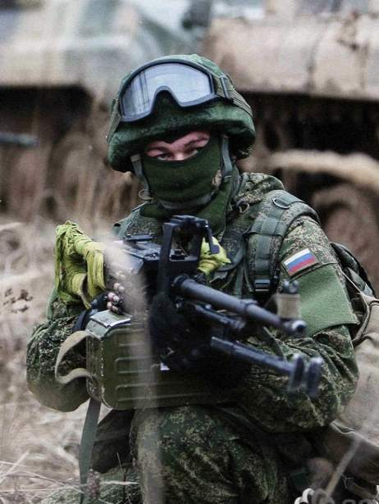
Воинская дисциплина обязывает:
Быть верным Военной присяге, строго соблюдать законы РФ и требованию общевойсковых уставов
Выполнять свои долг умело и мужественно, добросовестно изучать военное дело, беречь государственное и военное имущество
Быть бдительным, строго хранить государственную тайну
Беспрекословно выполнять поставленные задачи в любых условиях, в том числе с риском для жизни, стойко переносить трудности военной службы

Slide 11
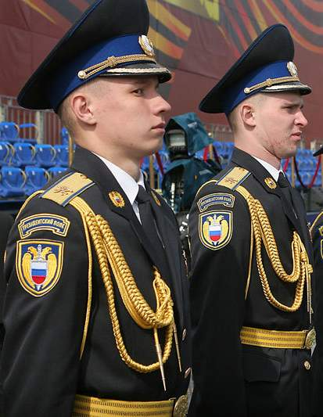
Воинская дисциплина обязывает:
Поддерживать правила взаимоотношений между военнослужащими, крепить войсковое товарищество
Оказывать уважение командирам и друг другу, соблюдать правила воинского приветствия и воинской вежливости
Вести себя с достоинством в общественных местах, не допускать самому и удерживать других от недостойных поступков.
Соблюдать нормы международного гуманитарного права

